Slide 1
MÔ TẢ ĐỀ TÀI
Cho người dùng nhập vào 2 số nguyên dương a và b.
Sau đó dùng n thread để tìm kiếm các số nguyên tố nằm trong khoảng 2 số đã nhập.
Ghi các số này ra file theo trật tự từ nhỏ đến lớn.

Slide 2
PHÂN TÍCH CÁCH GIẢI QUYẾT ĐỀ TÀI
Để giải quyết bài toán, ta tạo ra 3 luồng với chức năng tương tự nhau và cùng nhau giải quyết đoạn a –> b.
X là con số được đoạn A->B chia ra 3 phần bằng nhau.
Luồng TimSoNguyenTo(a->a+x): Hàm kiểm tra số nguyên tố từ a->a+x.
Luồng TimSoNguyenTo(a+x->a+x+x): Hàm kiểm tra số nguyên tố từ a+x->a+x+x.
Luồng TimSoNguyenTo(a+x+x->b+1): Hàm kiểm tra số nguyên tố từ a+x+x->b+1.

Slide 3
PHÂN TÍCH CÁCH GIẢI QUYẾT ĐỀ TÀI
Công việc của luồng TimSoNguyenTo như sau:
Lặp lại từ min -> max công việc sau:
Tạo biến check=true.
Kiểm tra nếu n (n chạy từ min –> max) < 2 thì bỏ qua vòng lập này tiến đến vòng lập tiếp theo.
Nếu n > 2 thì:
Kiểm tra n có phải là số nguyên tố hay không (thông qua vòng lập for).
Nếu n là số nguyên tố thì thêm n vào listSNT.

Slide 4
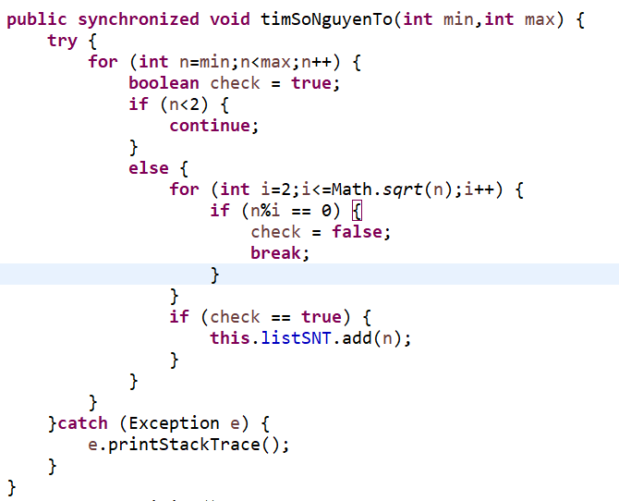
PHÂN TÍCH CÁCH GIẢI QUYẾT ĐỀ TÀI
Công việc của luồng TimSoNguyenTo như sau:

Slide 5
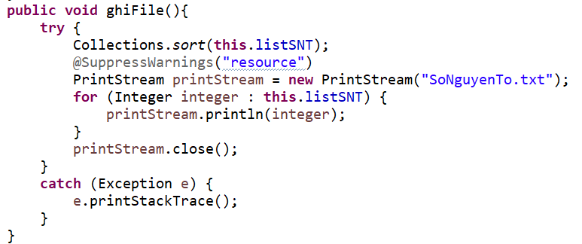
PHÂN TÍCH CÁCH GIẢI QUYẾT ĐỀ TÀI
Công việc của hàm ghiFile.
Sắp xếp lại các số nguyên tố từ bé đến lớn trước khi ghi ra file.
Dùng các method tương ứng để ghi file ra ổ đĩa cứng của mình.

Slide 6
PHÂN TÍCH CÁCH GIẢI QUYẾT ĐỀ TÀI
Công việc của luồng chính như sau:
Khởi tạo các biến: listSNT(List),a,b,n,x.
Cho người dùng nhập a và b.
Tính n (là khoảng giữ a và b) và x (các đoạn bằng nhau được chia từ n/3 ra.)
Tạo 3 luồng TimSoNguyenTo với từng đoạn khác nhau.
Luồng chính chờ 3 luồng trên thực hiện xong thì sắp xếp lại các số nguyên tố.
Thực hiện hàm ghiFile đê tạo ra file chứa các số nguyên tố đã tìm được từ khoảng a -> b.

Slide 7
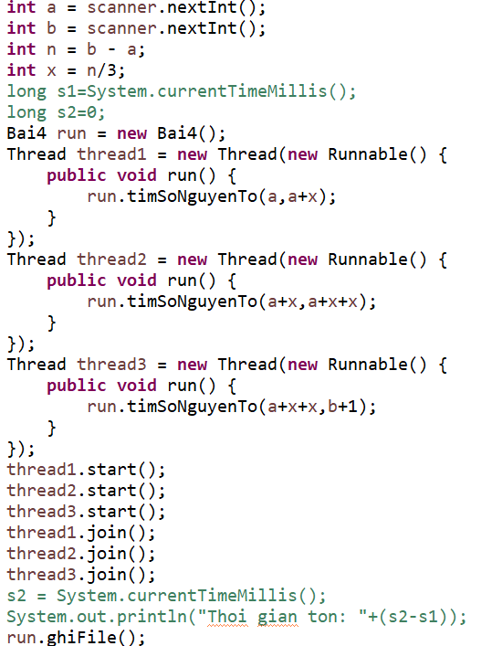
PHÂN TÍCH CÁCH GIẢI QUYẾT ĐỀ TÀI
Công việc của luồng chính như sau:

Slide 8
CÁCH THỰC HIỆN CÁC CHỨC NĂNG TRONG ĐỀ TÀI
Chạy chương trình
Để chương trình chạy một thời gian chứng minh các luồng đang làm việc đồng thời
Nhập dữ liệu và kiểm tra kết quả

Slide 9
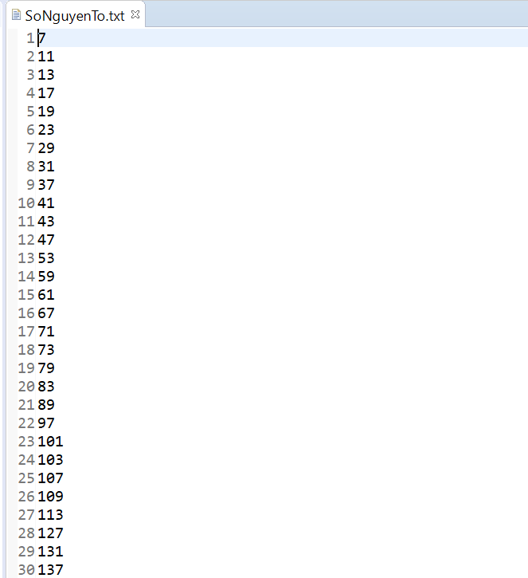
KẾT QUẢ THỰC HIỆN

